Slide 1
Содержание
познавательно –
математической деятельности
в режиме дня.

Slide 2
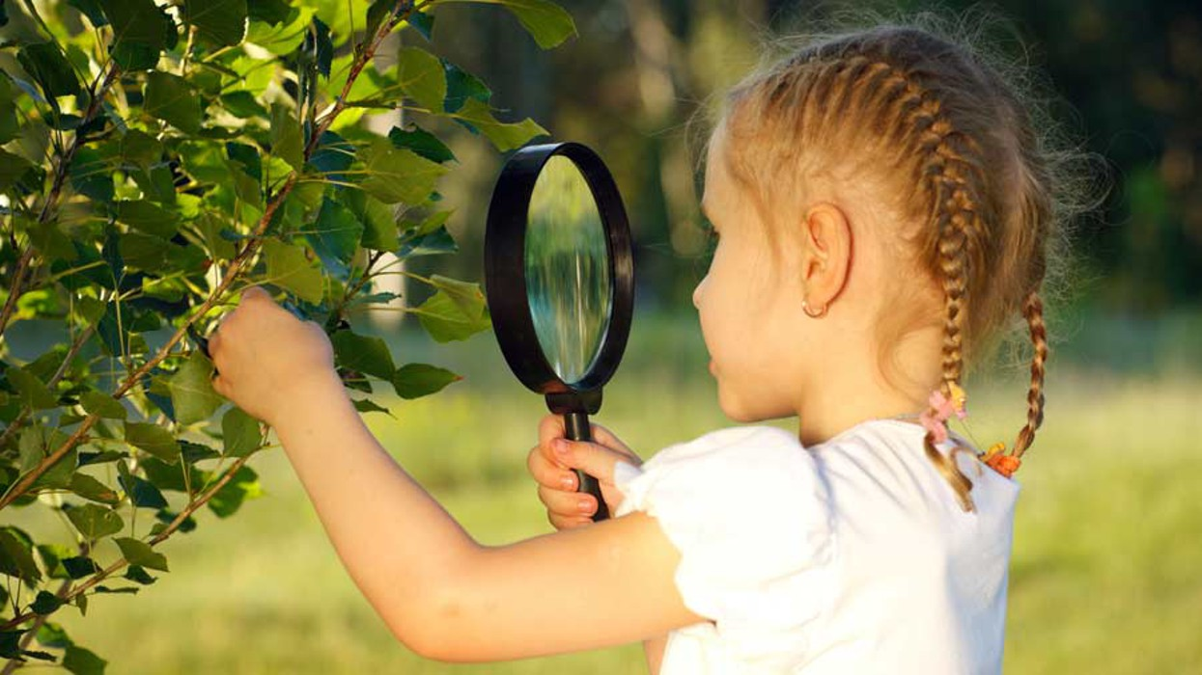
Каждый дошкольник- маленький исследователь с радостью и удивлением
открывающий для себя окружающий мир.

Slide 3
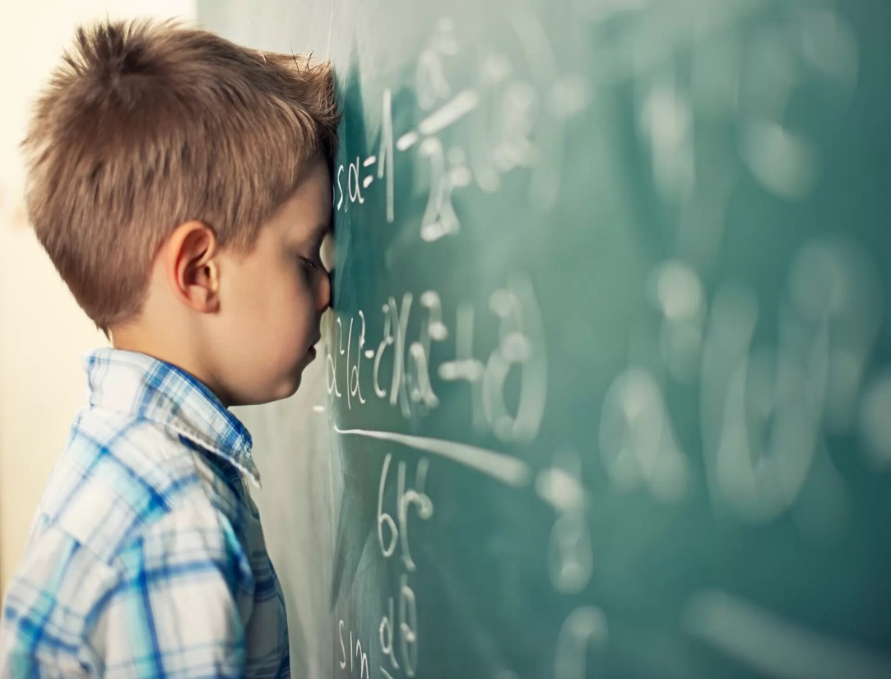
Процесс применения математических знаний в дошкольном возрасте имеет свои особенности. Известно, что многие дети испытывают затруднение при усвоении математических знаний.

Slide 4
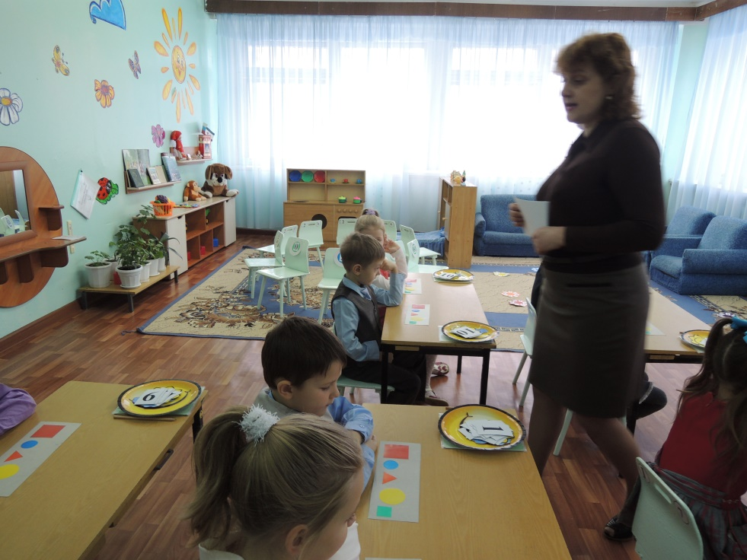
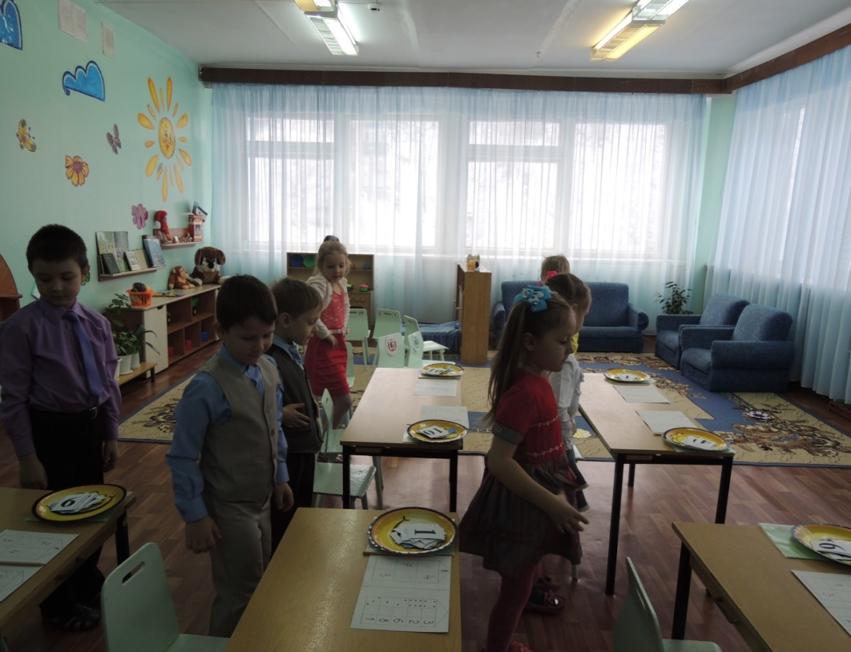
Наиболее серьезная причина состоит в том, что они быстро теряют интерес к математике.
И главная задача педагогов, при ознакомлении с математическими понятиями, заинтересовать детей игровой деятельностью и сохранить к ней интерес.

Slide 5
Успех математического развития дошкольников во многом зависит от организации учебного процесса. И здесь важно иметь в виду, что формирование элементарных математических представлений следует осуществлять не только в организованной образовательной деятельности, но и в режиме дня с использованием игровых приемов. А так же приобретаемые по математике знания следует использовать в разных видах деятельности детей.

Slide 6
Чтобы работа по формированию элементарных математических представлений в игровой форме была системной, я использую обычные режимные моменты. Это:
-проведение прогулок;
-разные виды труда;
-проведение математических досугов и развлечений;
-проведение математических игр в свободной
деятельности детей;
-проведение сюжетно-ролевых игр;
-проведение игр - драматизаций;
-проведение утренней гимнастики и подвижных игр.

Slide 7
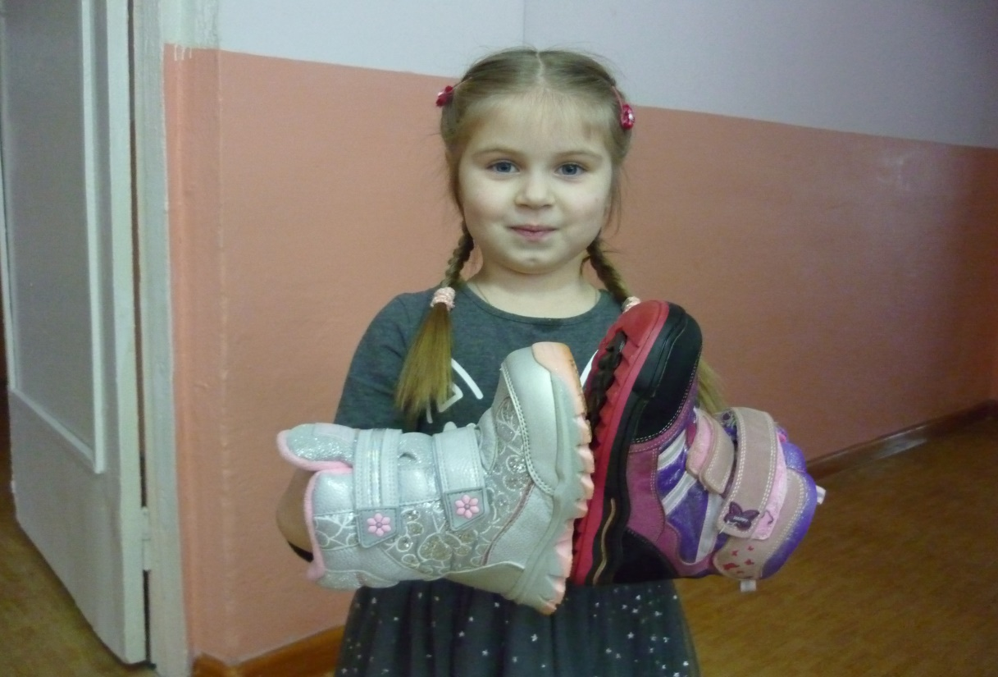
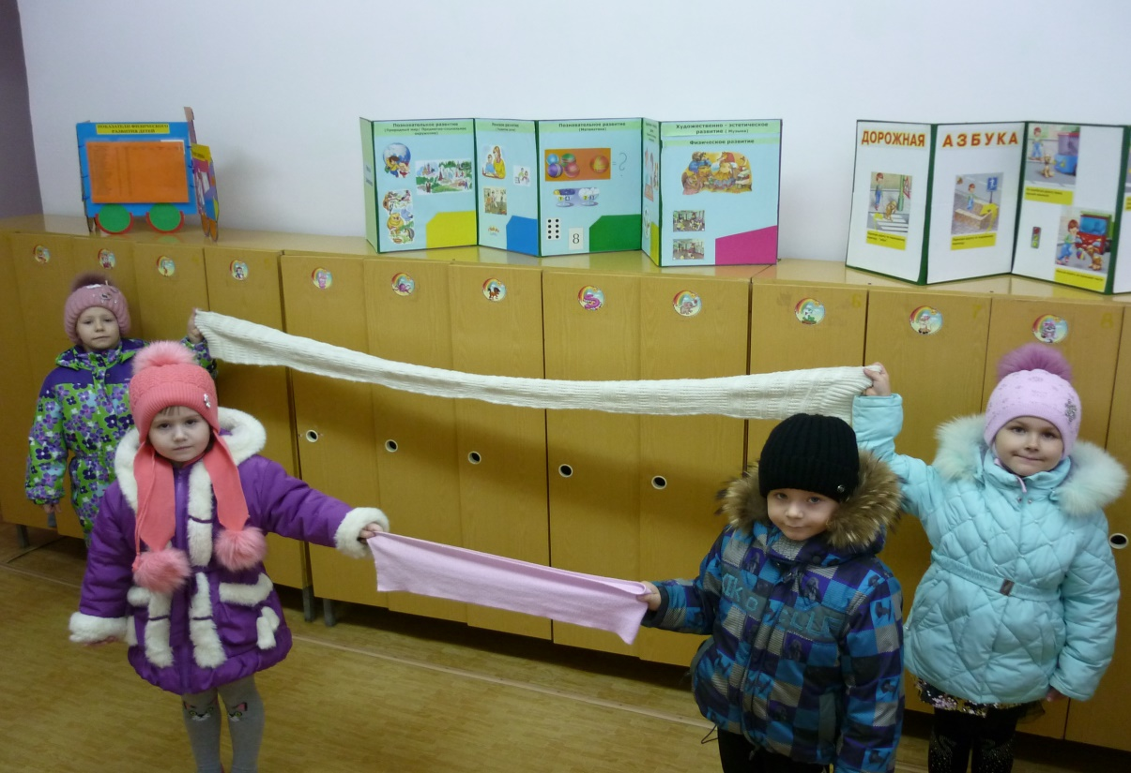
Прогулки – богатейший источник для расширения математического кругозора детей. Одеваясь на прогулку дети выясняют, какая туфелька больше, прикладывая подошвы друг к другу; определяют, много ли ребят пришло в куртках, в пальто (классификация); сравнивают шарфы, определяют, у кого шарф длиннее, а кого короче. Мы обращаем внимание на количество пуговиц и петель, длину пальто, форму платка, шарфа.

Slide 8
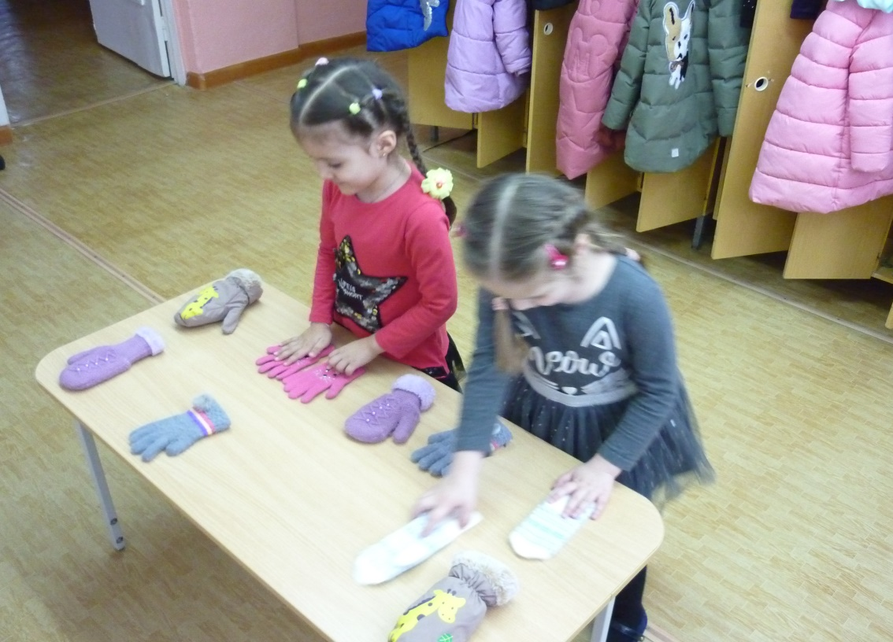
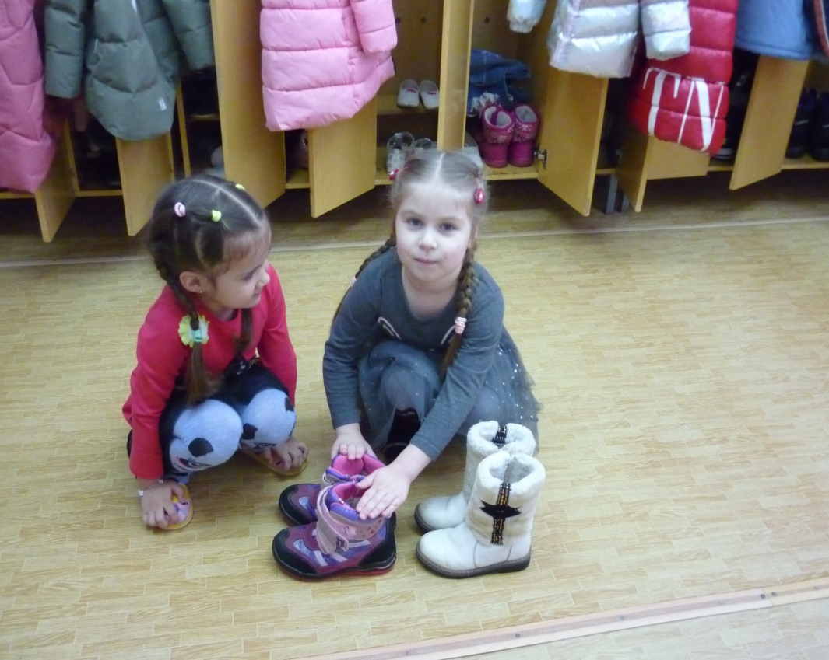
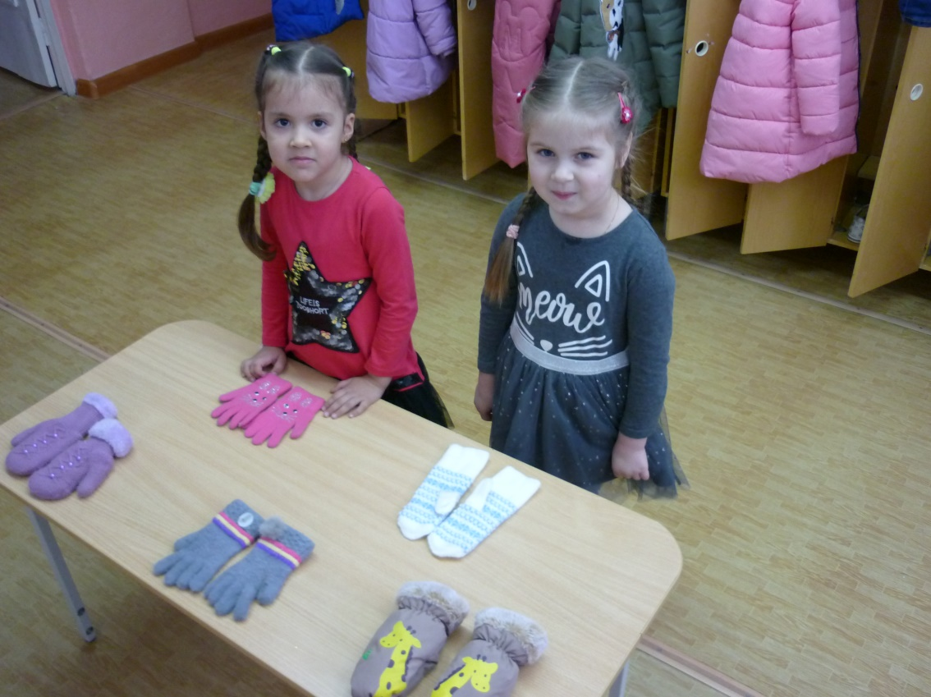
В другой раз уточняем с детьми понятие пара: пара сапог, пара варежек, пара детей, что пара – это два, двое.

Slide 9
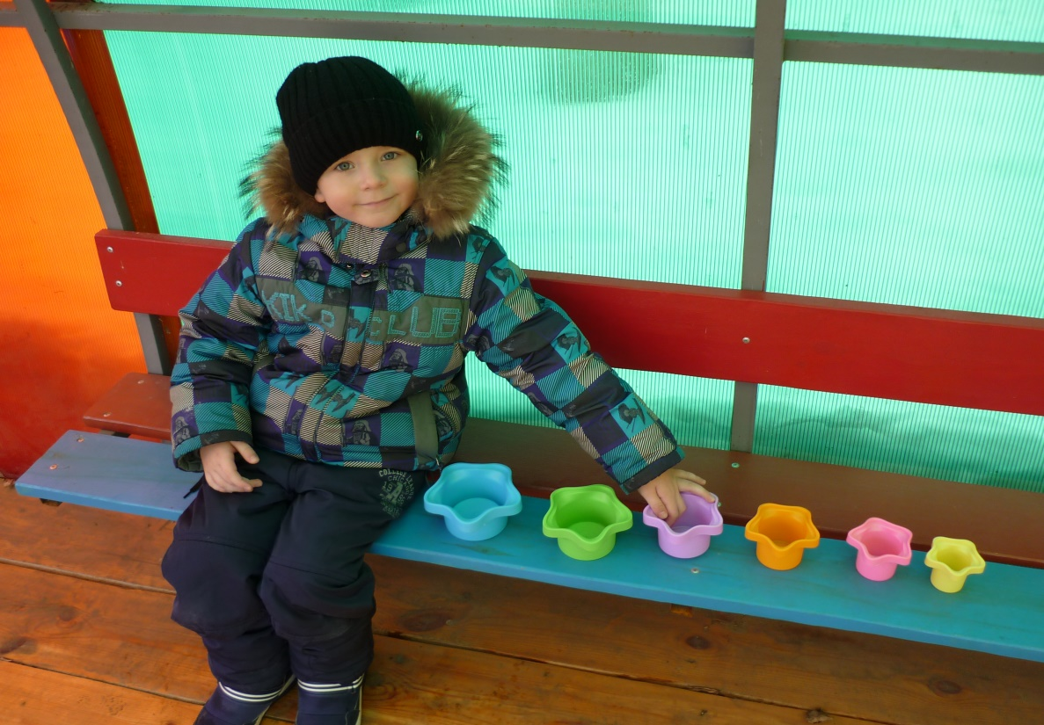
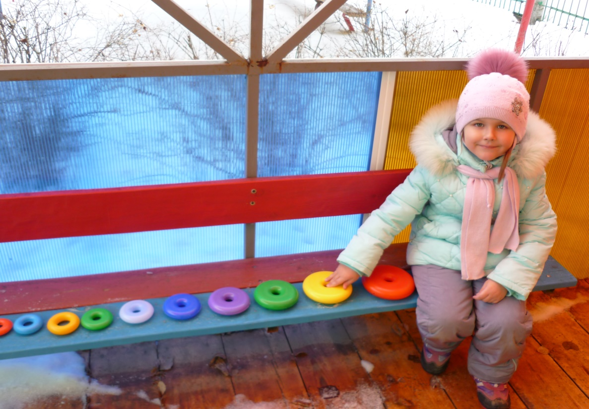
Во время прогулок мы обращаем внимание на количество, величину, форму, пространственное расположение объектов.

Slide 10
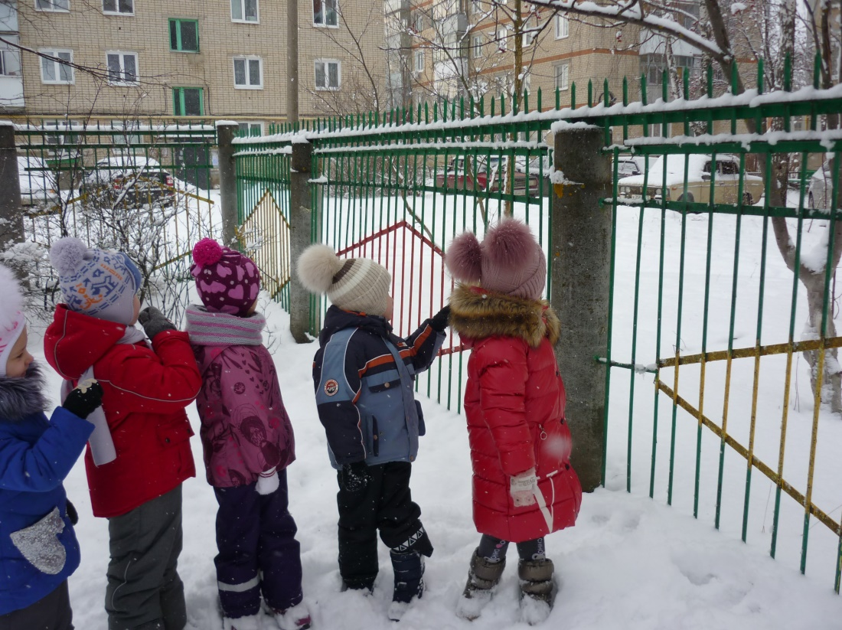
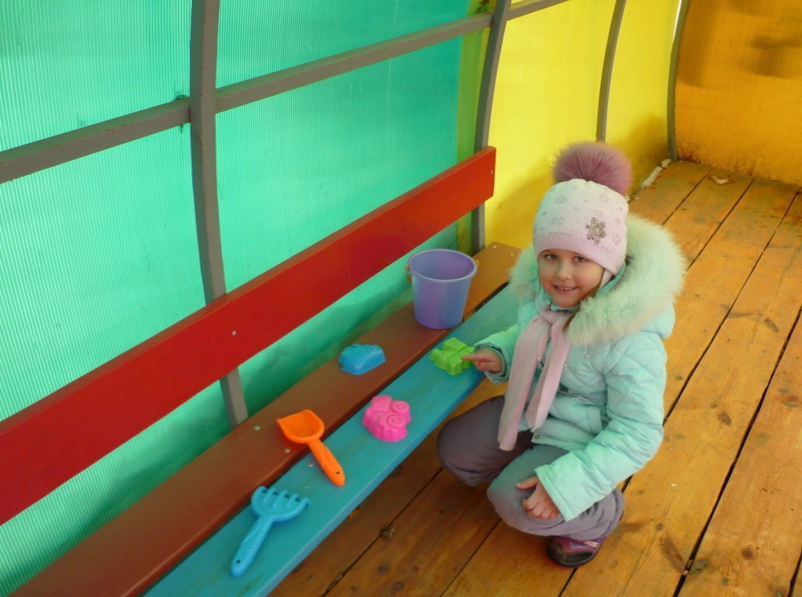
Упражняем в счете: считаем ведра, формочки, лопатки, листья, кусты, цветы, насекомых, птиц. Наблюдая, за транспортом уточняем геометрическую форму частей автомобиля, цвет, направление и скорость движения.

Slide 11
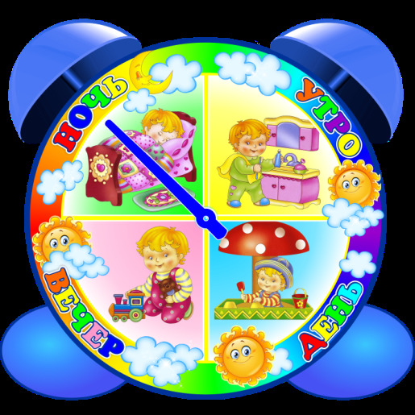
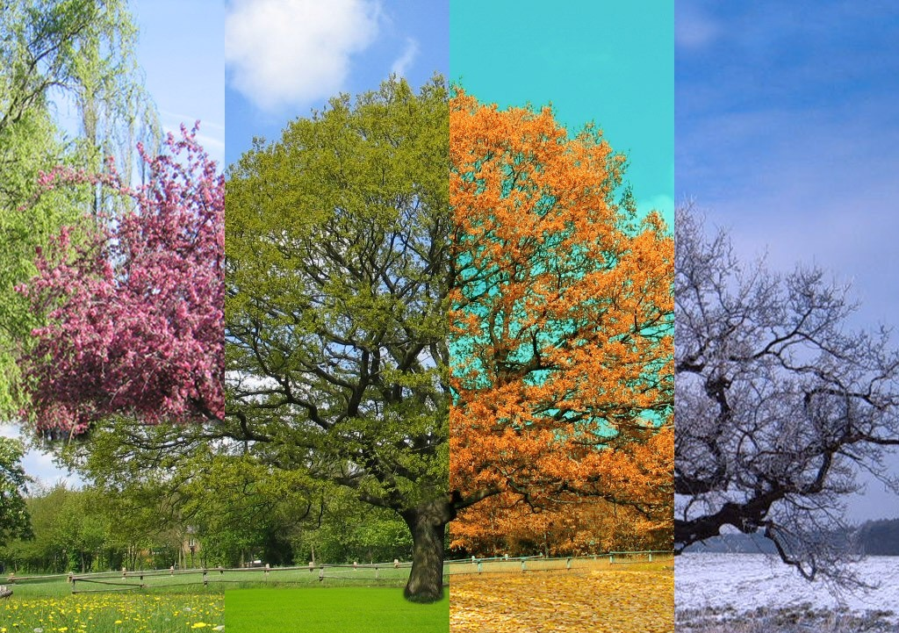
Мы организуем наблюдения за изменениями, происходящими в разное время года, обращаем внимание на части суток, долготу светового дня.

Slide 12
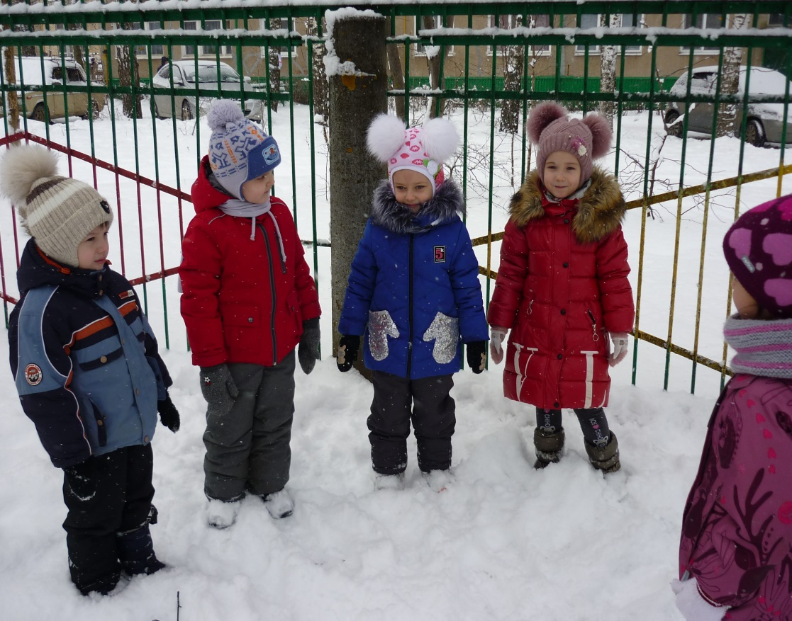
Особое внимание уделяем постановке
проблемных вопросов, созданию проблемных ситуаций. Мы создаем условия, в которых бы дети осознавали необходимость применить математические знания и самостоятельно решали задачи.

Slide 13
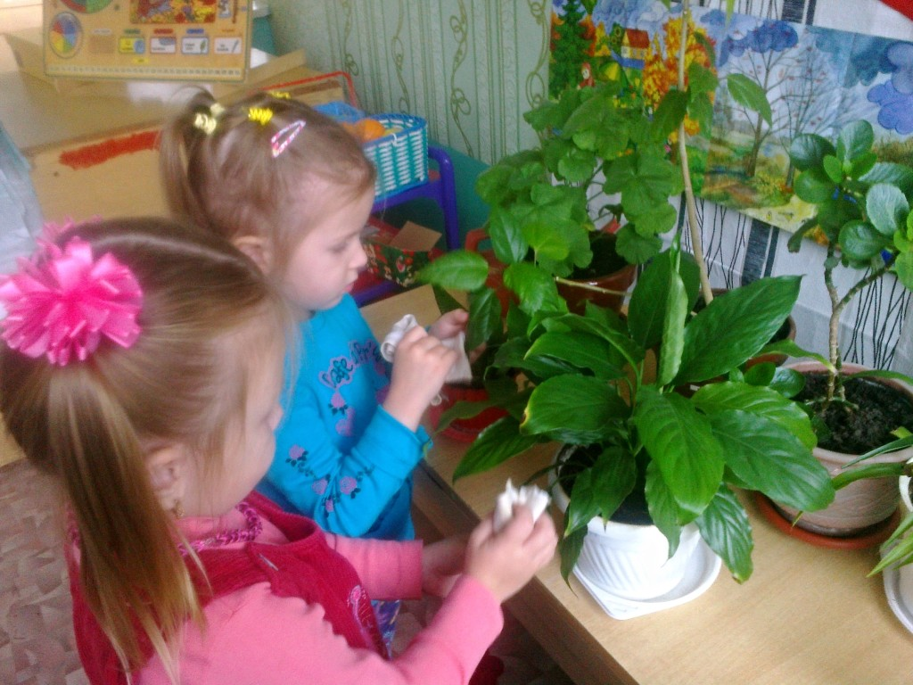
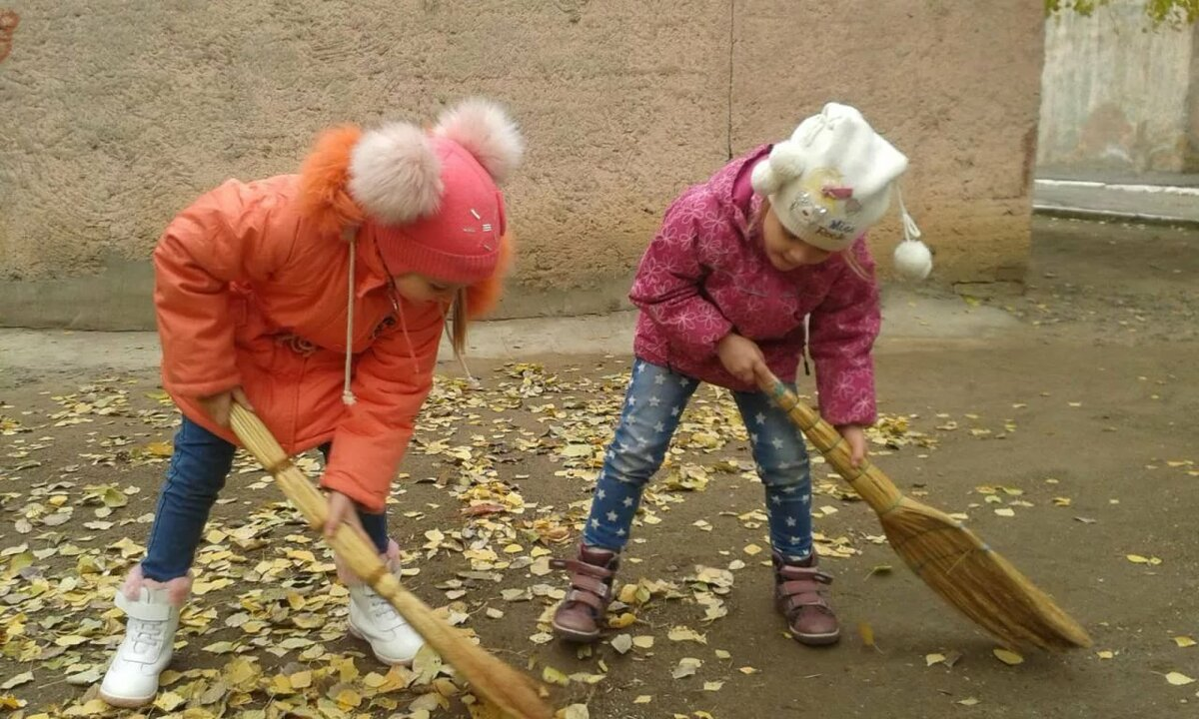
Общественно-полезный труд,
труд в природе, ручной труд
являются теми видами деятельности, где эффективно мы закрепляем
математические знания.

Slide 14
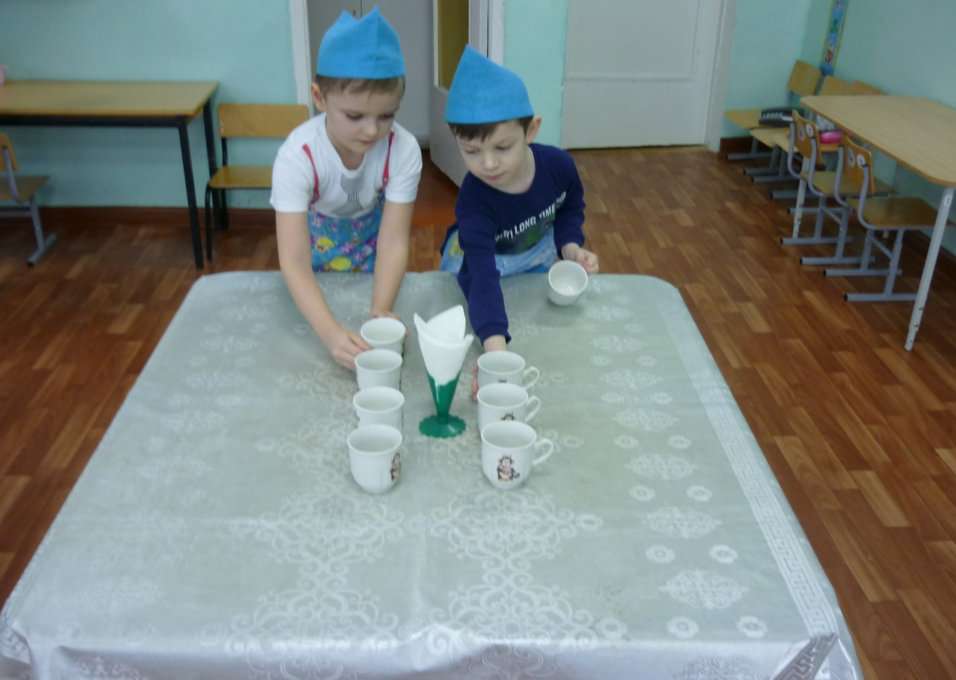
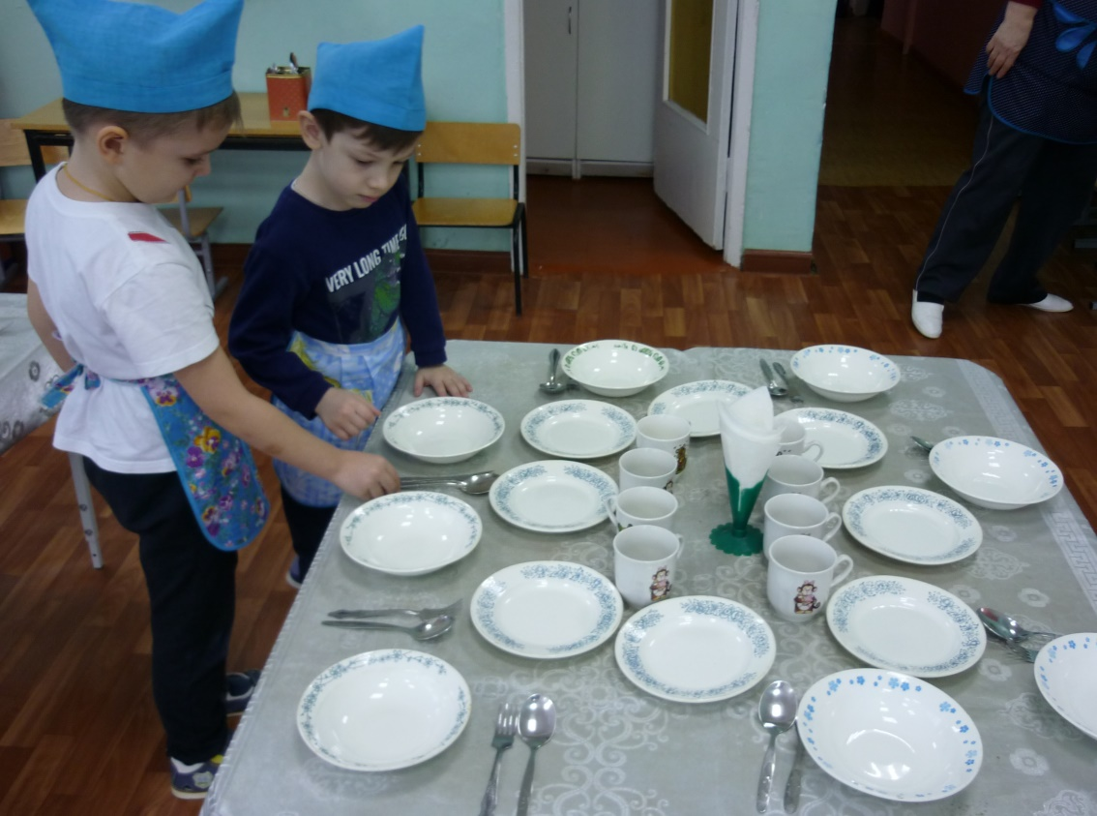
При сервировке стола, подготовке к занятиям создаем ситуации, заставляющие ребенка прибегать к проверке равной численности множеств путем их сравнения.
Уточняем с детьми местонахождение столовых приборов и продуктов.

Slide 15
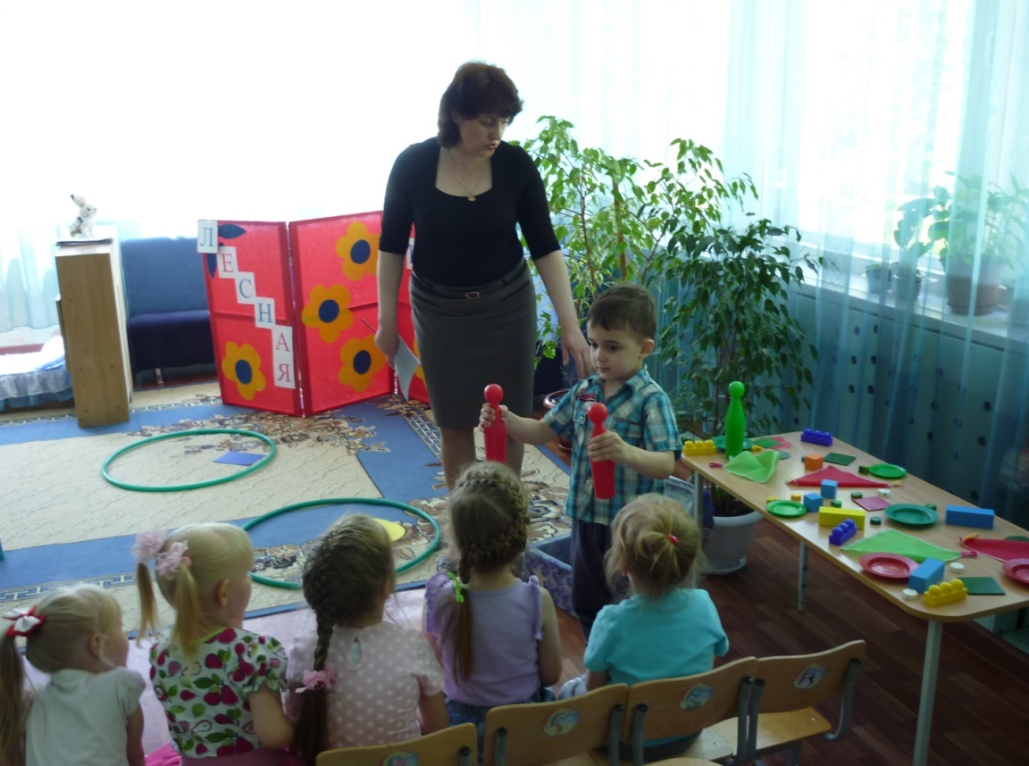
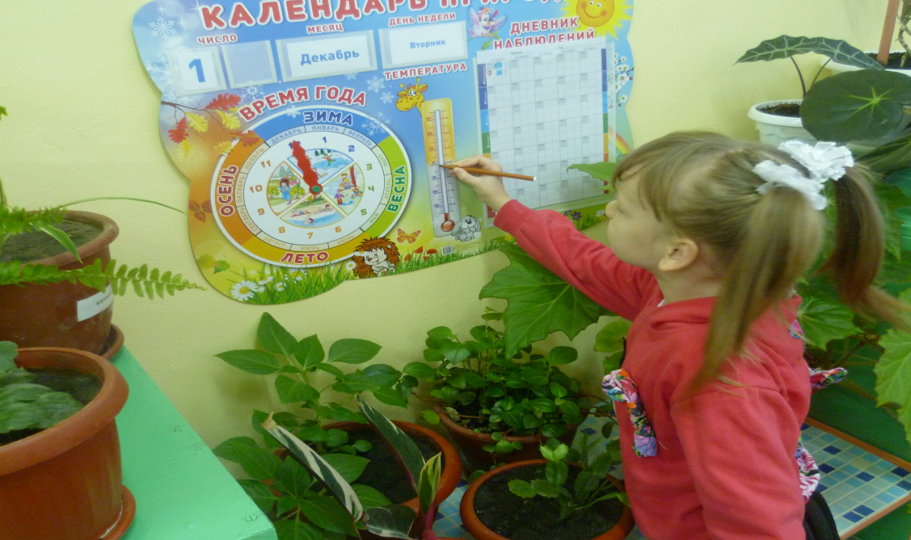
Руководя выполнением
трудовых поручений, закрепляем у детей пространственное расположение предметов по отношению к себе, совершенствуем умение группировать предметы по определенным признакам.
Работа в уголке природы тоже дает богатый материал для закрепления знаний о числе, счете, величине и способах ее измерения.

Slide 16
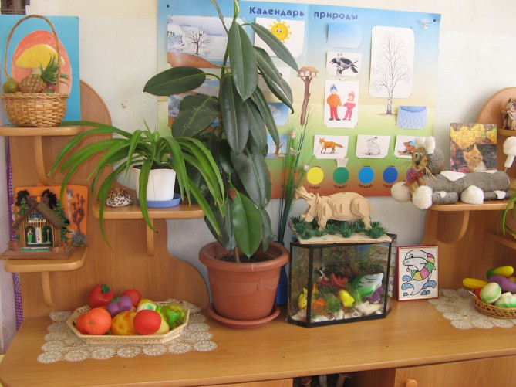
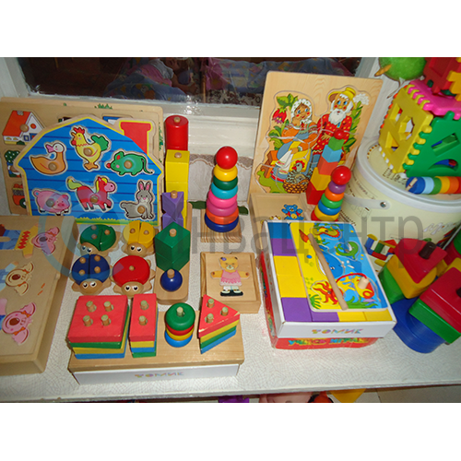
Постепенно сам ребенок начинает находить в окружающей обстановке объекты для счета, измерения, сравнения. В уголке природы имеются дидактические игры на закрепление знаний о временах года, месяцах, частях суток.
В подобных ситуациях знания детьми усваиваются не формально, а осознанно.

Slide 17
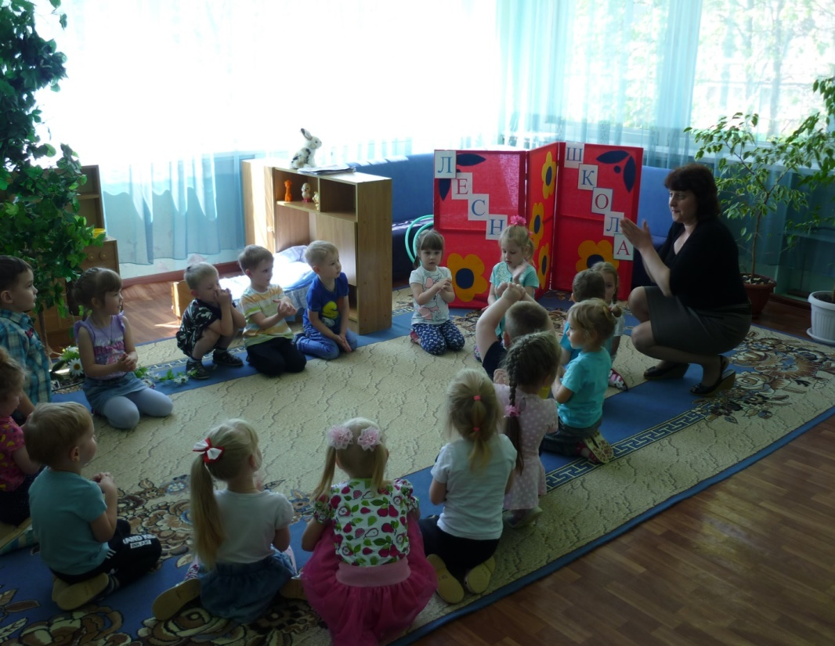
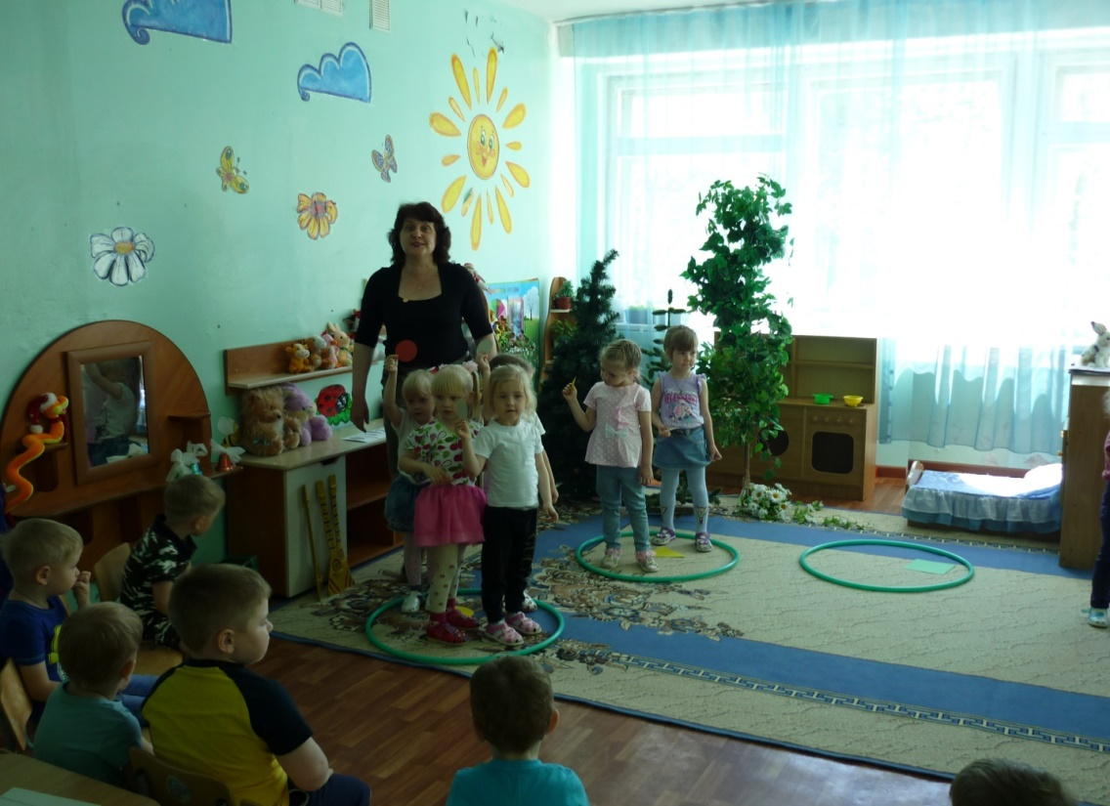
Математические конкурсы , досуги, игры – соревнования.
Дошкольники очень любят соревнования и конкурсы, в том числе математические. Все эти игры и задания позволяют нам расширить и углубить математические знания дошкольников, активизировать их мыслительную деятельность, воспитывать интерес к математике.

Slide 18
Важное место в формировании математических представлений дошкольников отводим использованию
дидактических игр и упражнений в свободной деятельности детей.
Проводимые нами дидактические игры выстроены с учетом усложнения программных задач по ФЭМП.

Slide 19
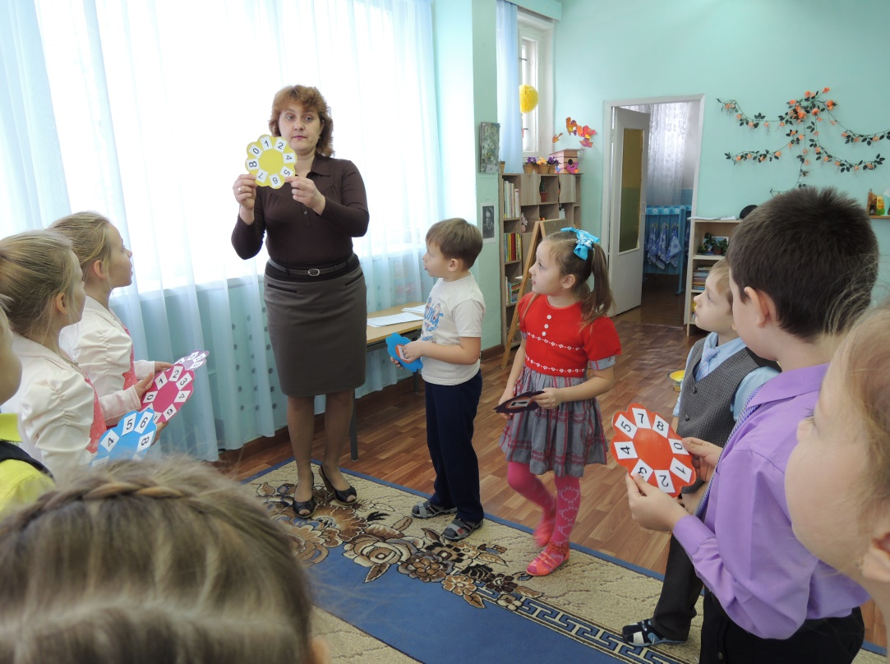
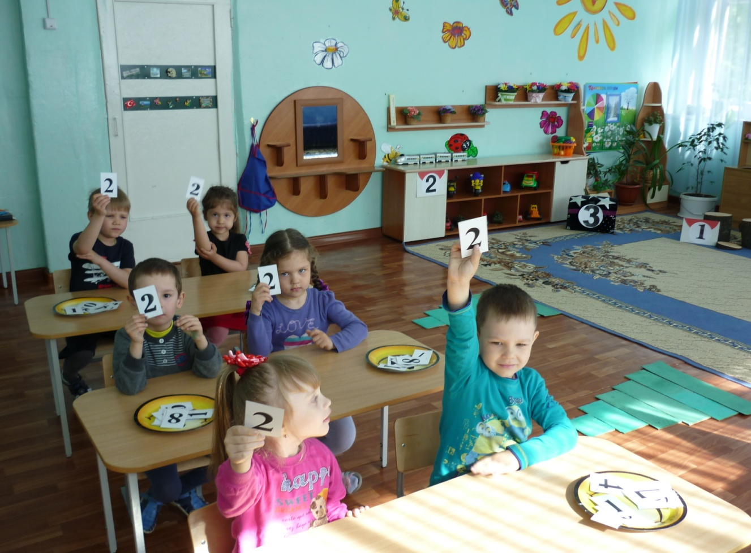
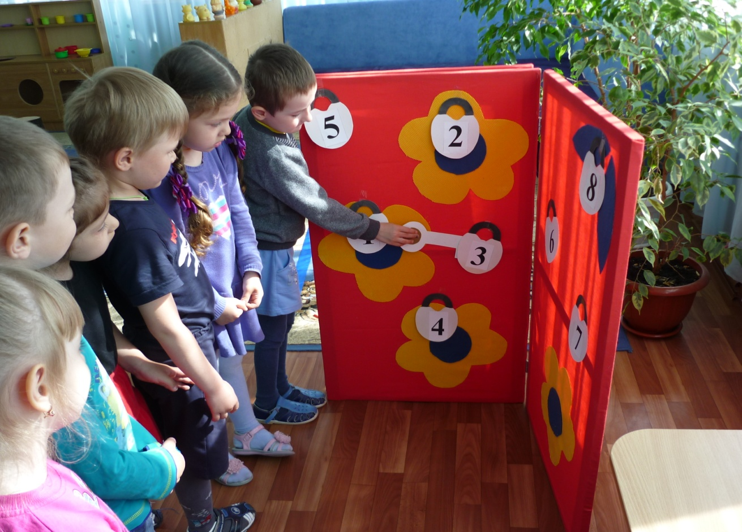
Игры с цифрами и числами для совершенствования навыков счета.
(«Волшебные двери», «Какой цифры не стало?», «Назови соседей», «Найди пару»).

Slide 20
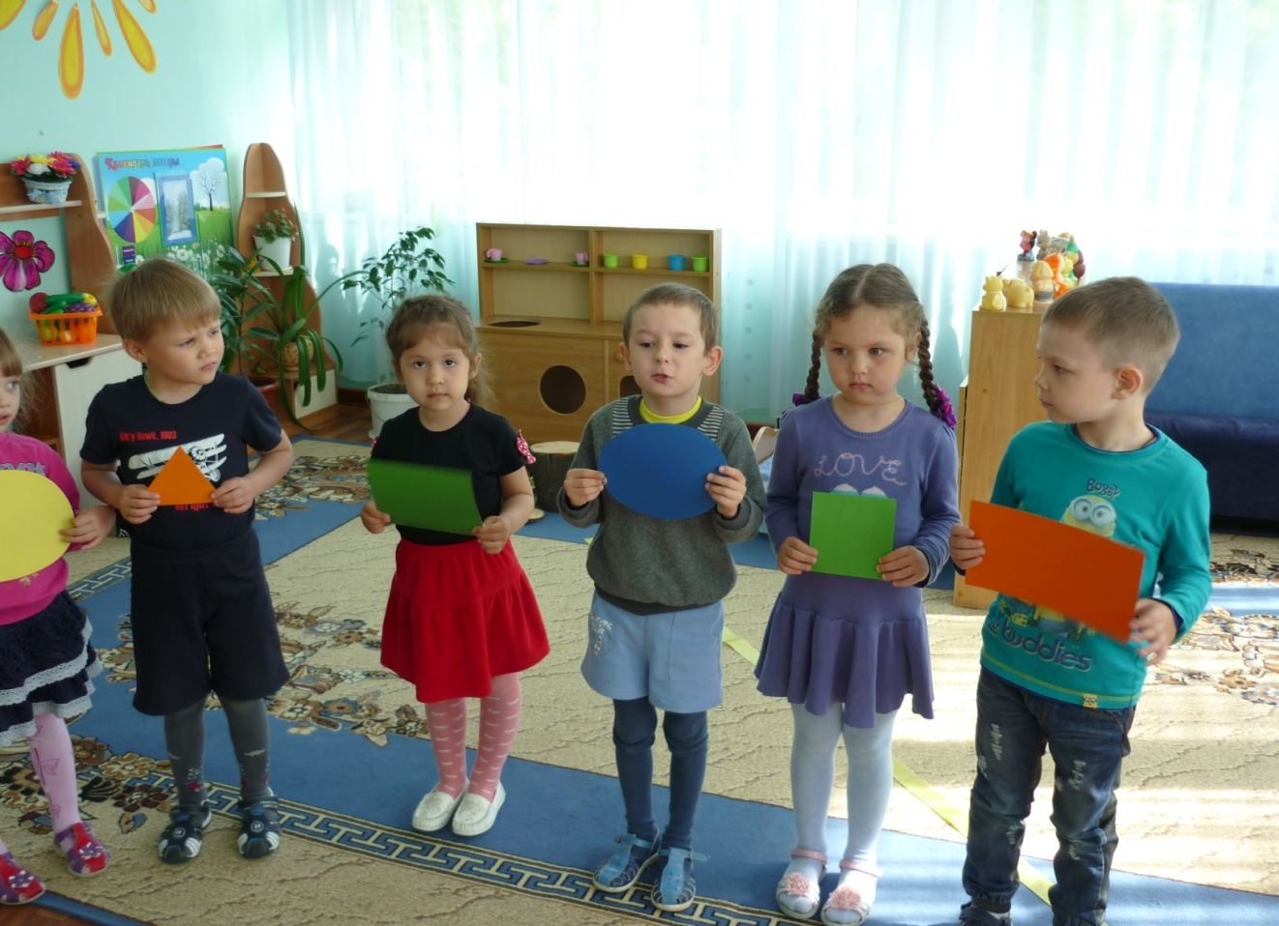
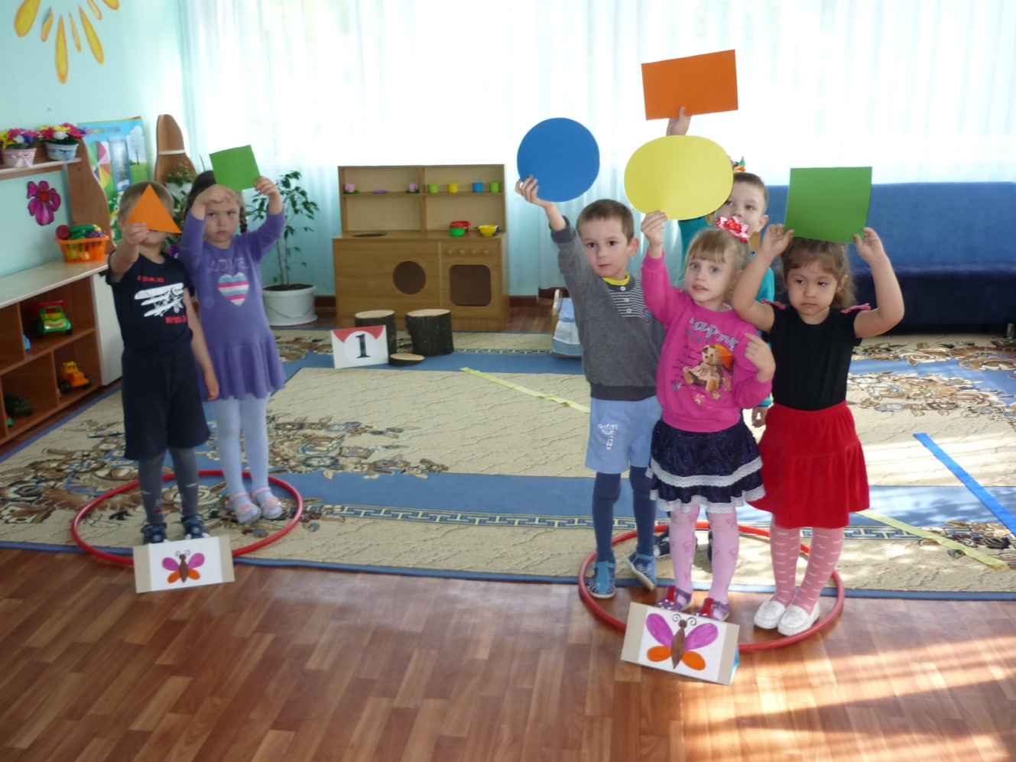
Игры путешествия во времени. («Круглый год», «12 месяцев», «Когда это бывает?», «Какой сегодня день», «Мои первые часы»).
Игры на ориентирование в пространстве («Угадай, где стоит», «Найди предмет», «Как расположены фигуры»).
Игры с геометрическими фигурами («Найди фигуру», «Составь предмет»).
Игры на логическое мышление («Найди отличие», «Дорисуй фигуру» ).

Slide 21
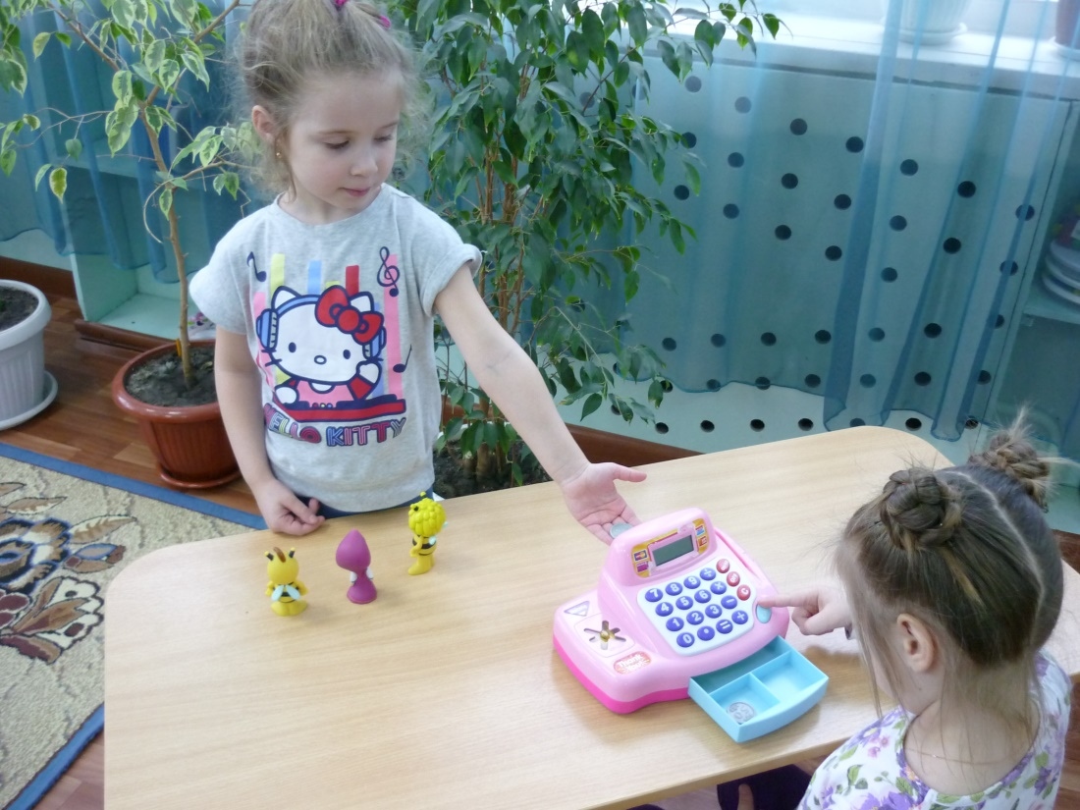
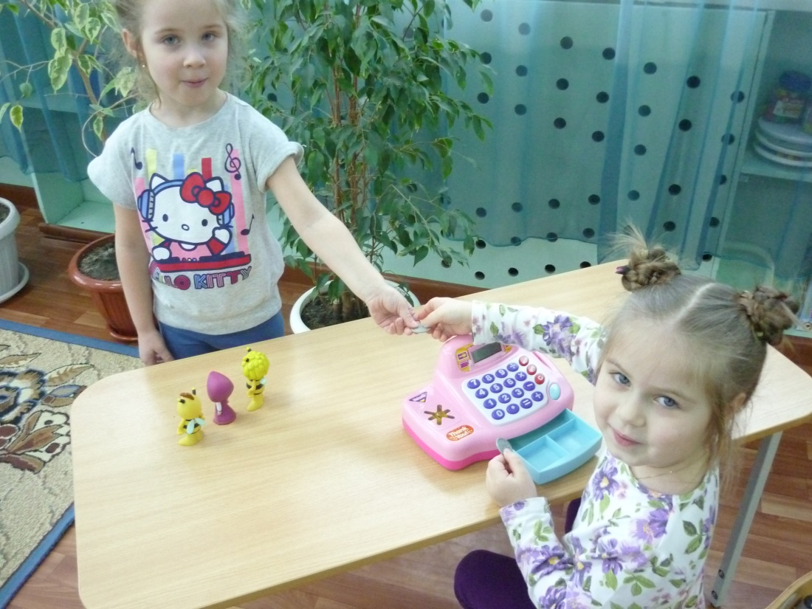
Сюжетно - ролевые игры.
Во время проведения сюжетно - ролевых игр
закрепляем основные математические понятия.
Игра «Магазин», позволяет закрепить с детьми
знания о монетах, купюрах. Играя, дети незаметно для себя закрепляют состав числа, количественный и порядковый счет.
Количественный состав числа из единиц осваивается в игре «Почта».

Slide 22
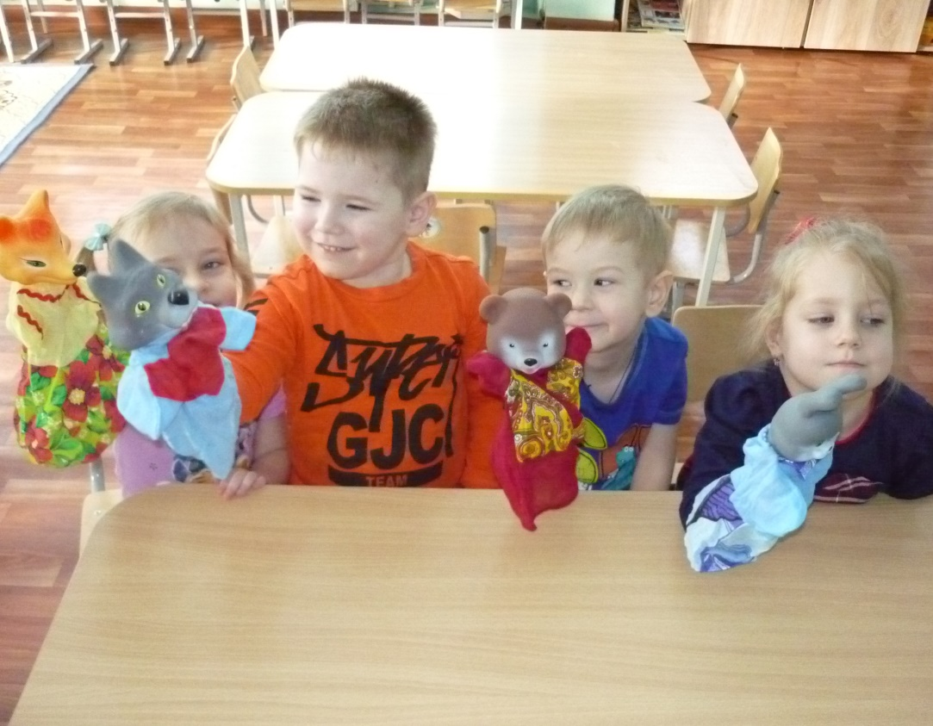
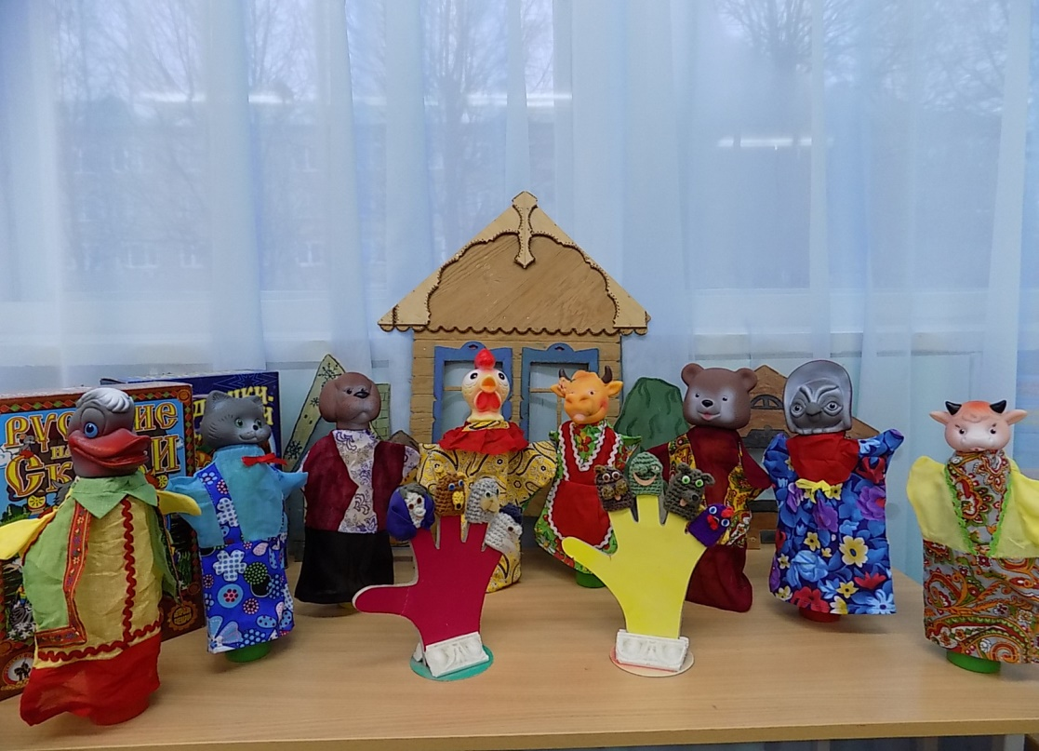
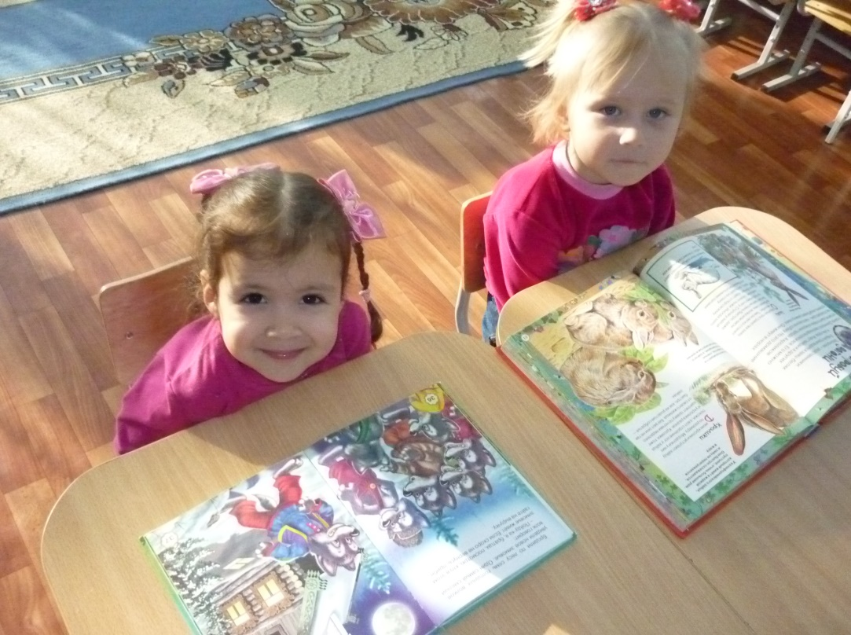
В работе с детьми особое место отводится играм – драматизациям по сюжетам знакомых сказок. С помощью фольклорных сказок дети легче сравнивают игрушки по величине; устанавливают временные отношения, закрепляют знания порядкового и количественного счёта.

Slide 23
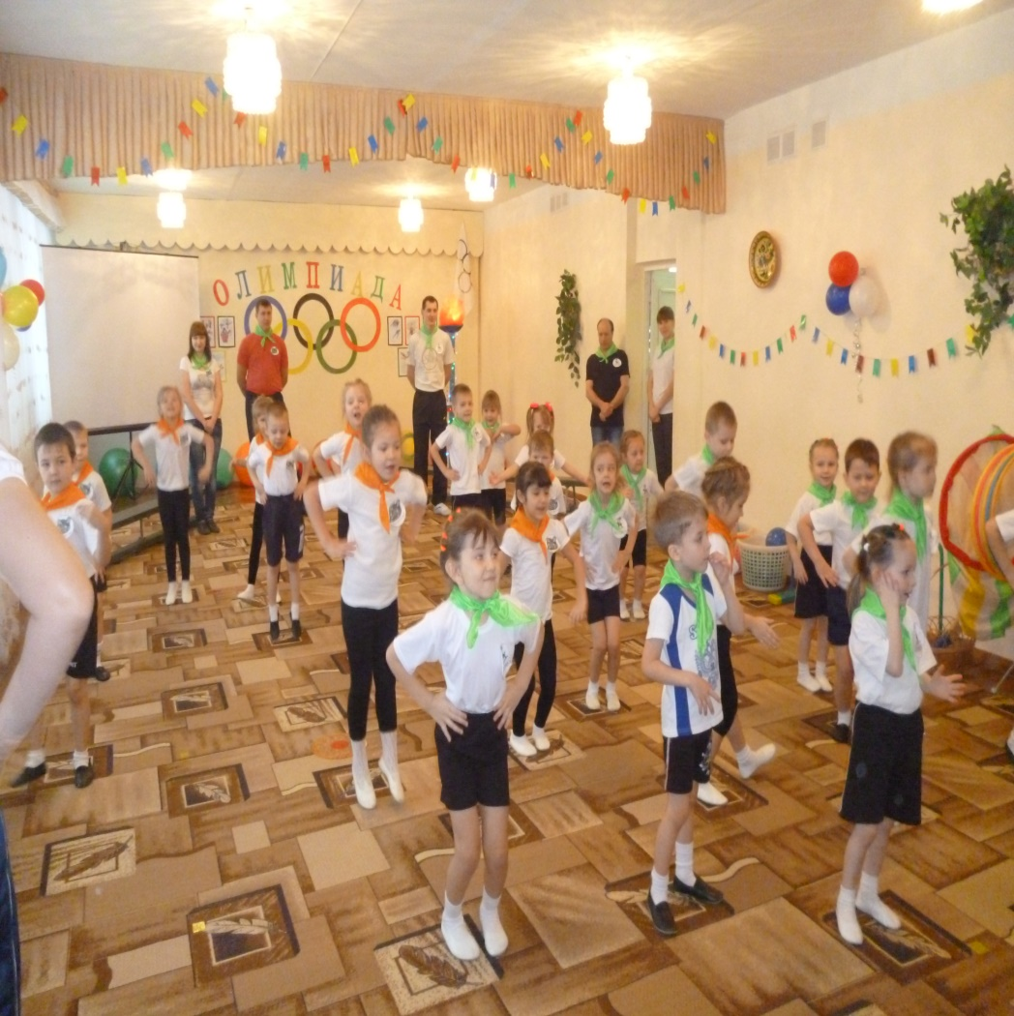
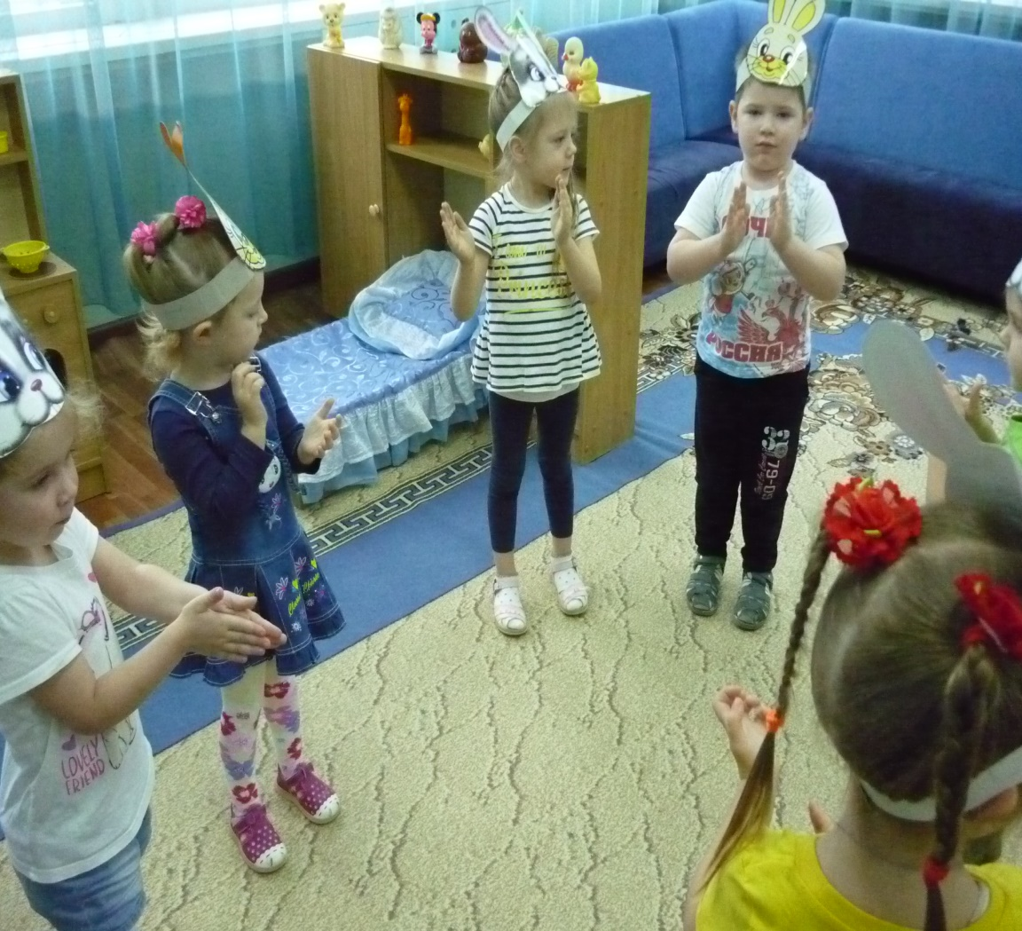
При проведении подвижных, пальчиковых игр, утренней гимнастики используем считалки с математическим содержанием, так же закрепляем знания о временах года, учимся ориентироваться в пространстве (направо, налево, вперед, назад и т.д. )

Slide 24
Таким образом, введения познавательно – математической деятельности в режим дня
дает возможность ребенку учиться с интересом
и удовольствием, постигать мир математики
и верить в свои силы.

